Slide 1
REMIND YOURSELF
Команда: Wetaмины

Slide 2
Команда
Дмитрий Сергеевич Краснов – аналитик, помощник разработчика.
Валерия Евгеньевна Бутенко – тимлид, помощник дизайнера.
Ольга Игоревна Калягина – дизайнер.
Константин Сергеевич Полежаев - разработчик.

Slide 3
Наш проект
REMIND YOURSELF - приложение - напоминание о принятии медицинских препаратов в отведенное вами время.

Slide 4
Идея продукта
Главной задачей нашего проекта является создание приложения-напоминания, который будет удобен в использовании.
Цель нашей работы- приложение-напоминание, который будет помогать людям не забывать о принятии лекарств.

Slide 5
Проблема
Часто пользователи, которые из-за загруженности, усталости и личных проблем, могут забывать выпить лекарства, витамины и другие медицинские или спортивные препараты, либо же выпить лишнюю таблетку, из-за чего портят свое здоровье. Наше приложение позволит им принимать таблетки в установленное время и в правильной дозировке.

Slide 6
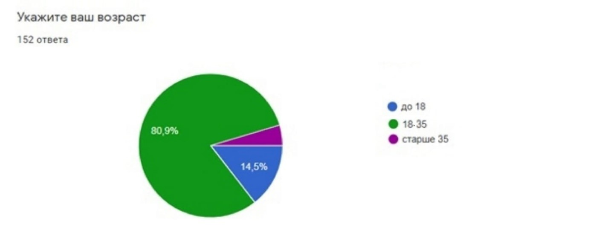
Целевая аудитория

Slide 7
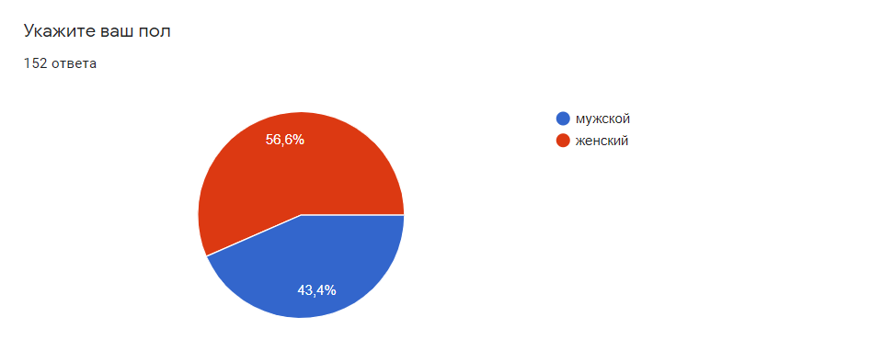

Slide 8
Продукт
Идеальное состояние продукта REMIND YOURSELF предполагает наличие следующих характеристик и возможностей:
Push - уведомления с напоминанием времени
Привлекательность и интуитивный дизайн
Универсальность и совместимость с устройствами от версии Android 9.0
Офлайн - доступ

Slide 9
Анализ конкурентов
Критерии | REMIND YOURSELF | My Therapy | MedControl | Medisafe
Быстрое добавление лекарств | Да | Да | Да | Да
Возможность посмотреть медикаменты на другой день | Да | Нет | Нет | Да
Контент во вкладке "Лекарства" хорошо организован | Да | Да | Нет | Нет

Slide 10
Техническое задание:
Приложение состоит из нескольких окон.
Препараты характеризуются полями “Название” и “Информация”, для каждого устанавливается свое время приема.
На главном окне должна размещаться информация с возможностью удаления, отметки о выполнении и установкой уведомления.
Для хранения данных использовалась база данных SQL.

Slide 11
Технологический стек
Дизайнер использовал Figma.
Язык программирования: Java.
Android-фреймворк: Android Jetpack.
Среда разработки: Android Studio.
Хранение данных: MySQL

Slide 12
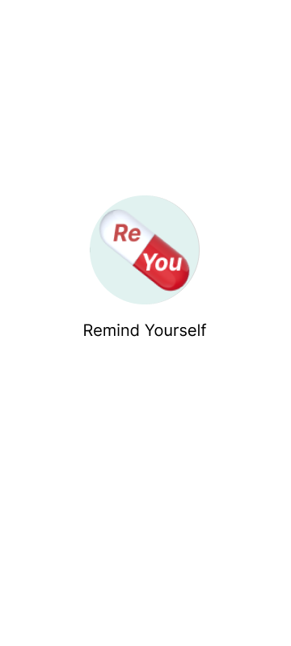
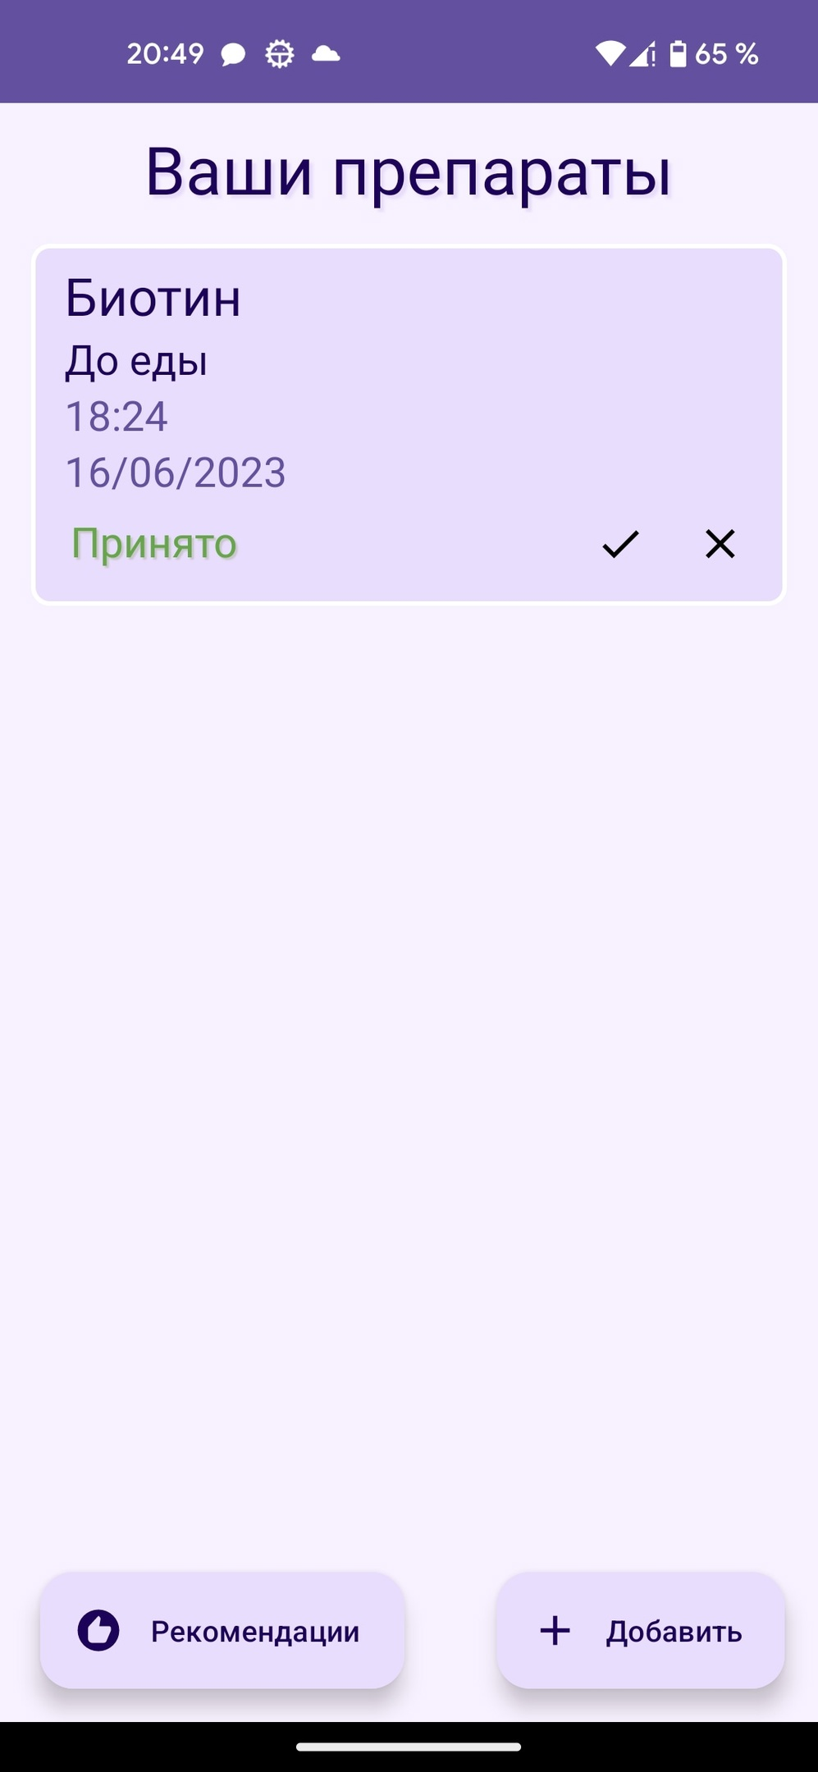
Макеты приложения

Slide 13
Контакты
Дмитрий Сергеевич Краснов –https://vk.com/demetrisch
Валерия Евгеньевна Бутенко - https://vk.com/id487194247
Ольга Игоревна Калягина - https://vk.com/olgakalyagina
Константин Сергеевич Полежаев - https://vk.com/pojodul

Slide 14
Ссылка на приложение
https://github.com/k-polezhaev/urfu/tree/main

